Slide 1

PERANCANGAN SISTEM KONTROL MULTI-SENSOR PADA TANGKI CAIRAN INDUSTRI
MENGGUNAKAN ARDUINO UNO, SENSOR TEMPERATUR, LEVEL, DAN TEKANAN
SERTA DIAGRAM P&ID STANDAR ISA
ARIS HENDRADIAN UTAMA
125490009
PRESENTED BY
ARIS HENDRADIAN UTAMA
01

Slide 2
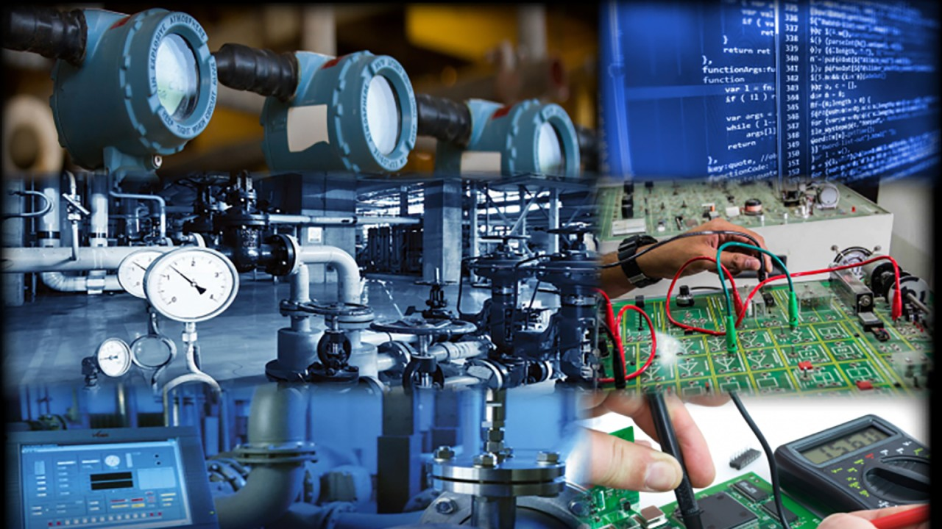
SISTEM INSTRUMENTASI?
Sistem instrumentasi merupakan gabungan perangkat yang digunakan untuk mengukur, memonitor, dan mengontrol variabel proses. Secara umum terdiri dari:
Sensor/Transduser (mengubah besaran fisik menjadi sinyal listrik)
Kontroler (mengambil keputusan)
Aktuator (melakukan aksi fisik)
02

Slide 3
HUBUNGAN SENSOR, KONTROLER, AKTUATOR
Sebuah sistem instrumentasi bekerja berdasarkan alur komunikasi antara sensor, kontroler, dan aktuator.
1. Sensor berfungsi menangkap besaran fisik seperti suhu, tekanan, dan ketinggian cairan. Sensor mengubah besaran fisik tersebut menjadi sinyal listrik sehingga dapat diproses oleh kontroler.
2. Kontroler, dalam hal ini Arduino Uno, menganalisis sinyal sensor, membandingkannya dengan batas nilai (setpoint), lalu menghasilkan keputusan kontrol.
3. Aktuator merupakan komponen fisik yang melaksanakan aksi berdasarkan perintah kontroler. Contohnya adalah pompa (motor DC), katup kontrol (solenoid), dan alarm (buzzer/LED).
02

Slide 4
FUNGSI UTAMA DIAGRAM P&ID
Sistem multi-sensor banyak digunakan dalam aplikasi industri. Contoh kasus sistem multi-sensor:
Pengendalian suhu dan level pada boiler.
Pemantauan tekanan dan aliran pada pipa distribusi fluida.
Sistem pengontrol tangki kimia, seperti pada instalasi pengolahan air.
02

Slide 5
OPEN-LOOP & CLOSED-LOOP CONTROL
1. Closed-Loop Control
Sistem kontrol yang menggunakan feedback dari sensor. Keputusan kontrol selalu bergantung pada nilai real-time yang diterima. Pada proyek ini, kontrol level cairan menggunakan metode closed-loop.
2. Open-Loop Control
Sistem kontrol tanpa umpan balik. Output tidak dipengaruhi kondisi proses. Pada sistem ini, alarm suhu dan tekanan bekerja secara open-loop karena tugasnya adalah memberikan peringatan, bukan mengoreksi kondisi proses.
02

Slide 6
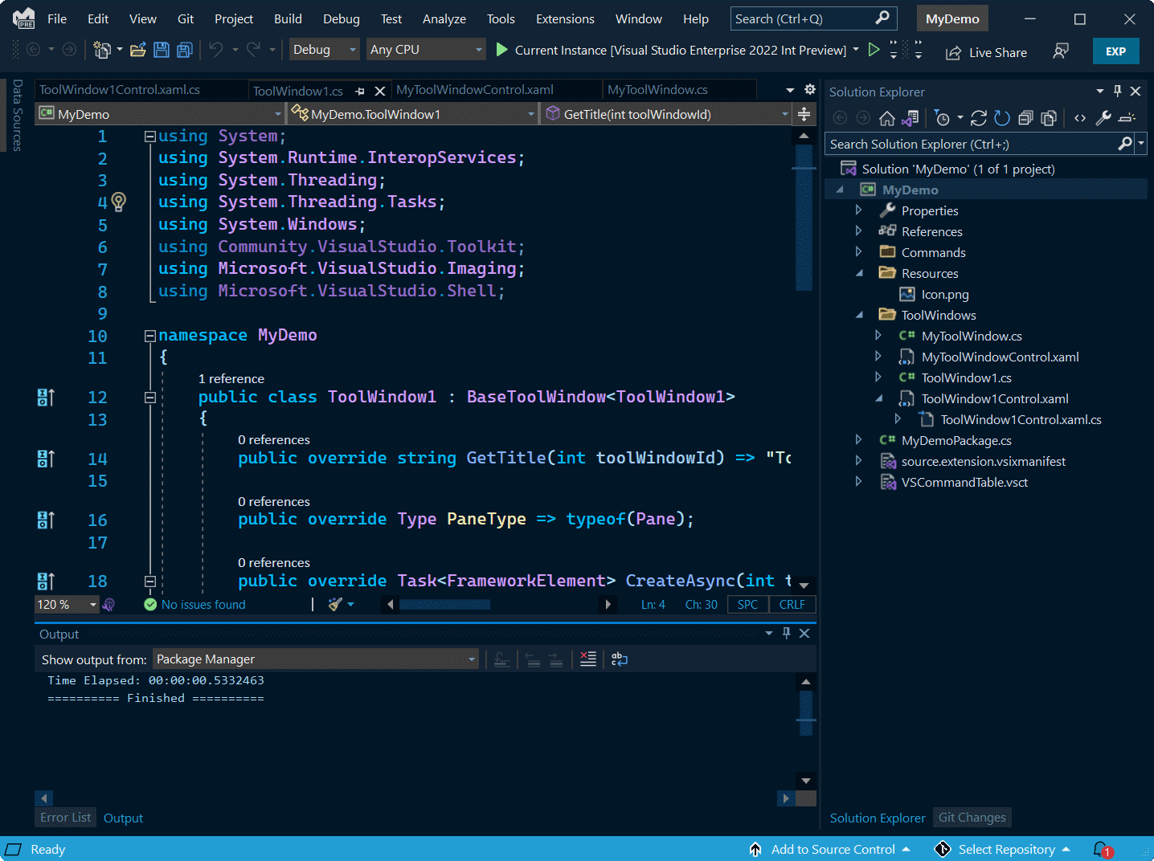
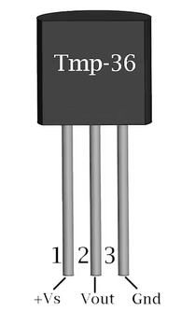
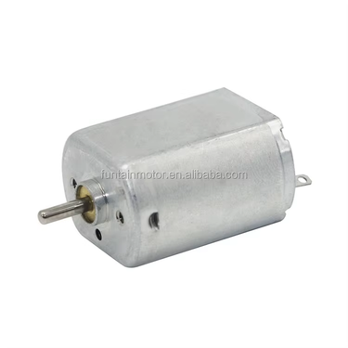
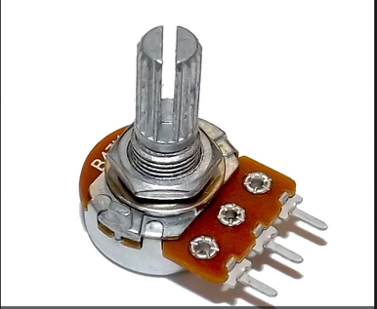
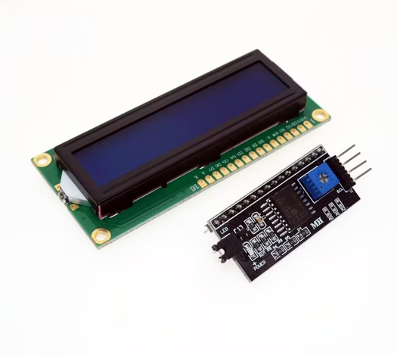
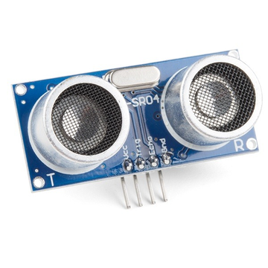
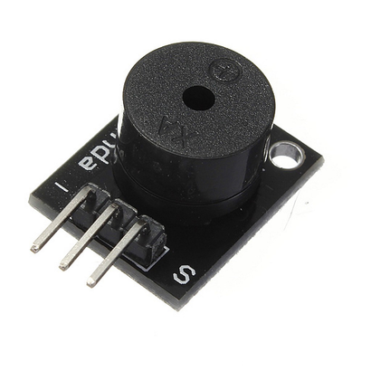
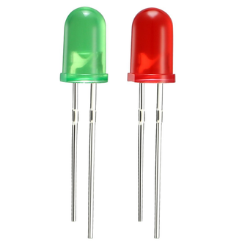
DAFTAR KOMPONEN SISTEM
Sistem menggunakan sensor, aktuator, dan kontroler yang terintegrasi dalam Tinkercad.
TMP36 (TT-101)
Ultrasonic HC-SR04 (LT-102)
Potensiometer (PT-103)
Pompa, Motor Dc, Buzzer, LED
LCD 16x2 I2C
02

Slide 7
PERANCANGAN RANGKAIAN DI TINKERCAD
Perancangan rangkaian di Tinkercad digunakan untuk mensimulasikan cara kerja sensor dan aktuator sebelum diterapkan secara nyata. Platform ini memungkinkan pengujian koneksi, logika Arduino, dan respons komponen secara real time. Setiap sensor mewakili variabel proses tertentu yang kemudian ditafsirkan oleh kontroler. Hasil simulasi menjadi acuan untuk membuat sistem fisik yang lebih terstruktur.
Poin-Poin:
Sensor: TT-101 (suhu), LT-102 (level), PT-103 (tekanan).
Aktuator: P-101 (pompa), AH-101 (alarm).
LCD untuk tampilan informasi proses.
Arduino mengolah data sensor menjadi aksi otomatis.
02

Slide 8
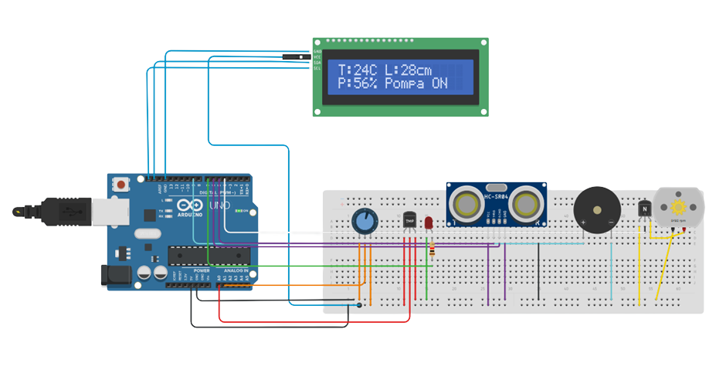
PERANCANGAN RANGKAIAN DI TINKERCAD
02

Slide 9
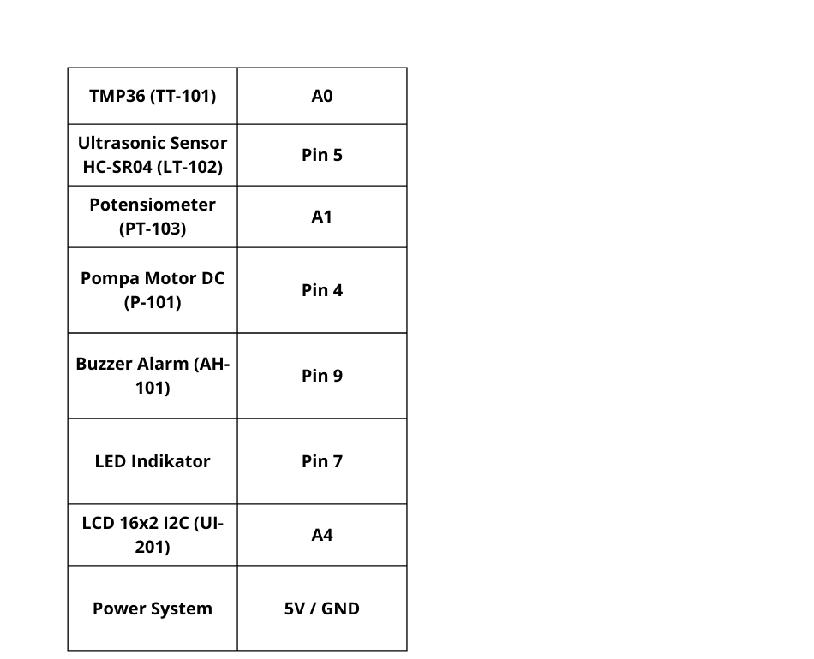
PERANCANGAN RANGKAIAN DI TINKERCAD
02

Slide 10
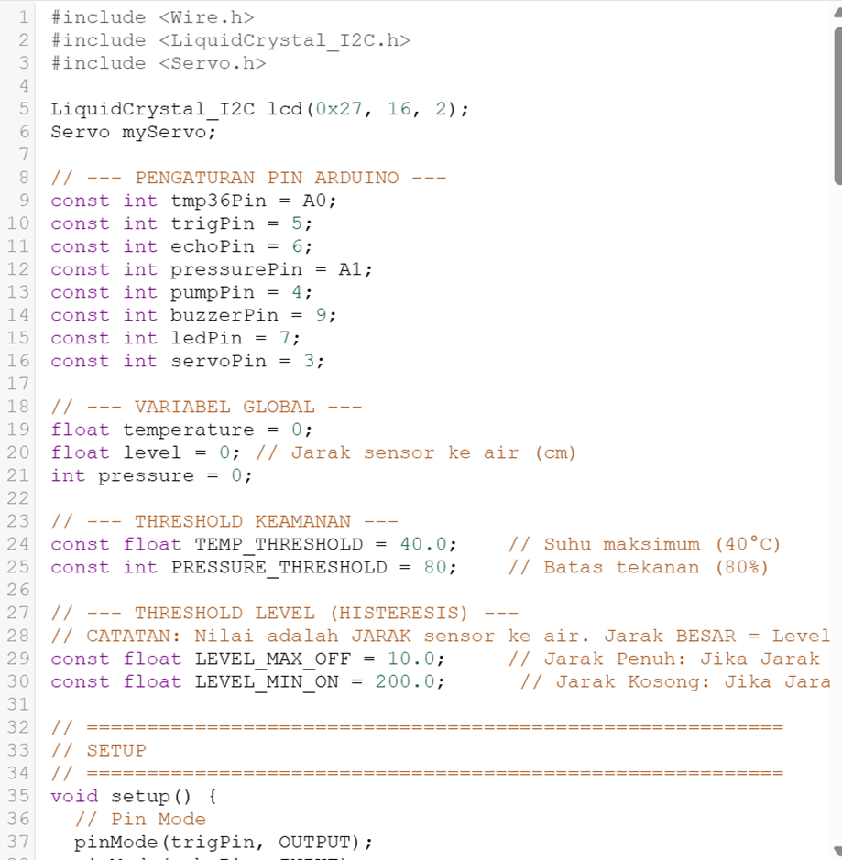
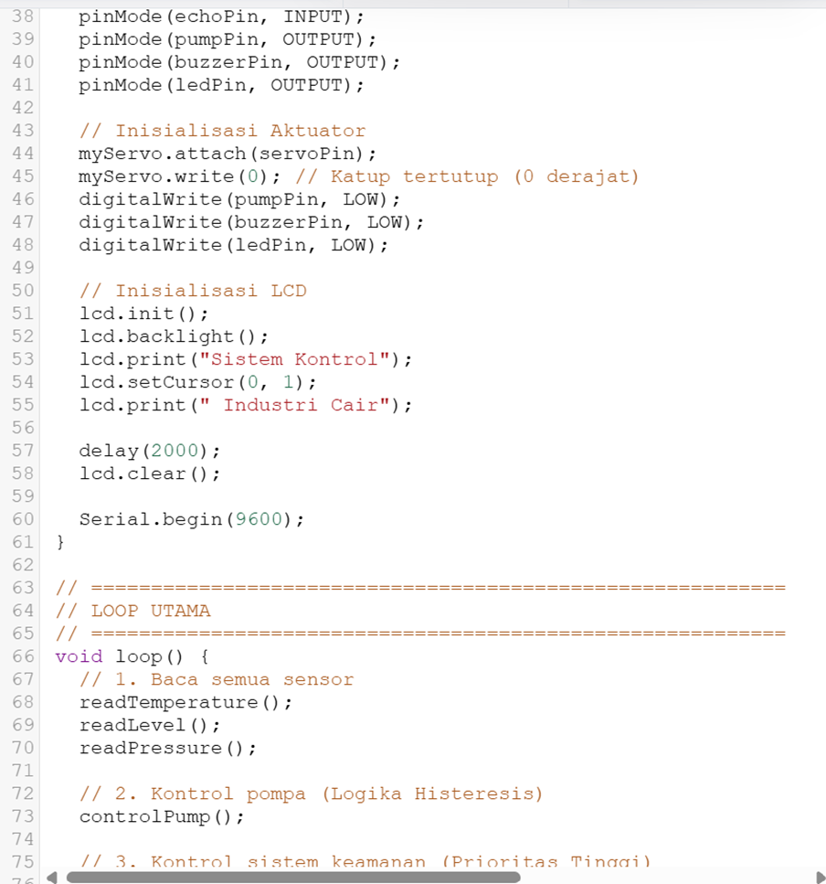
KODE PEMROGRAMAN
02

Slide 11
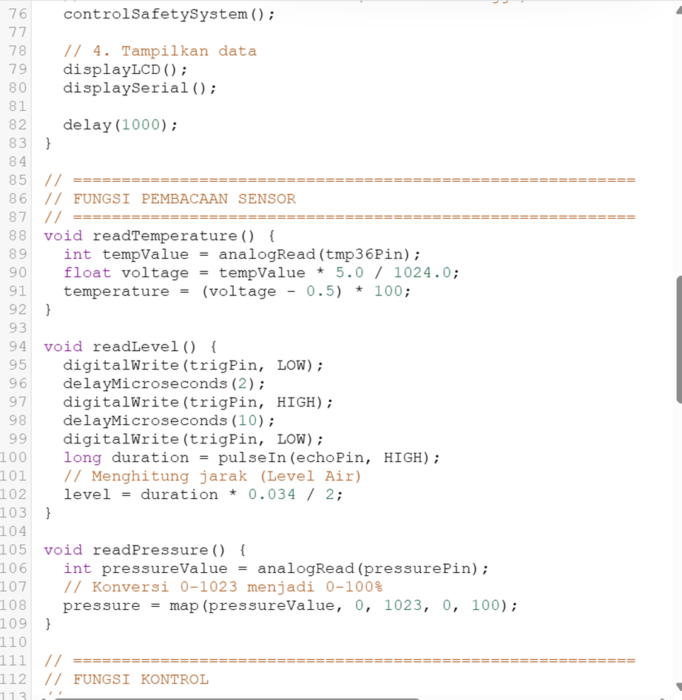
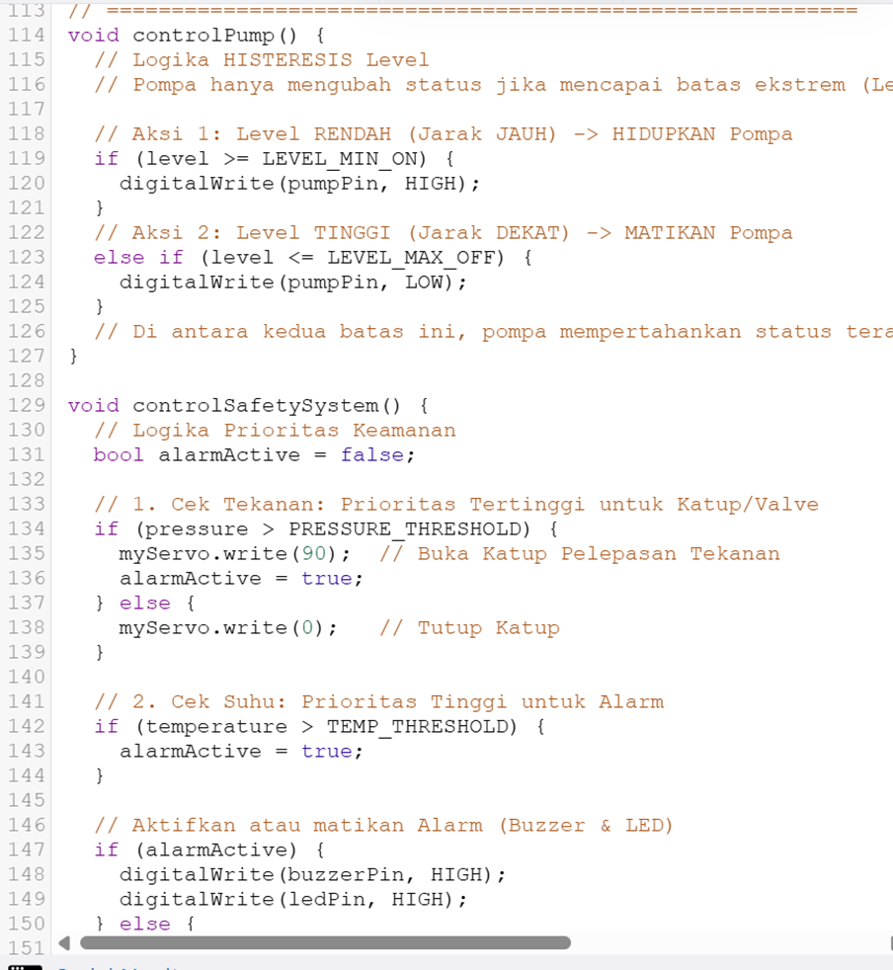
KODE PEMROGRAMAN
02

Slide 12
KODE PEMROGRAMAN
02

Slide 13
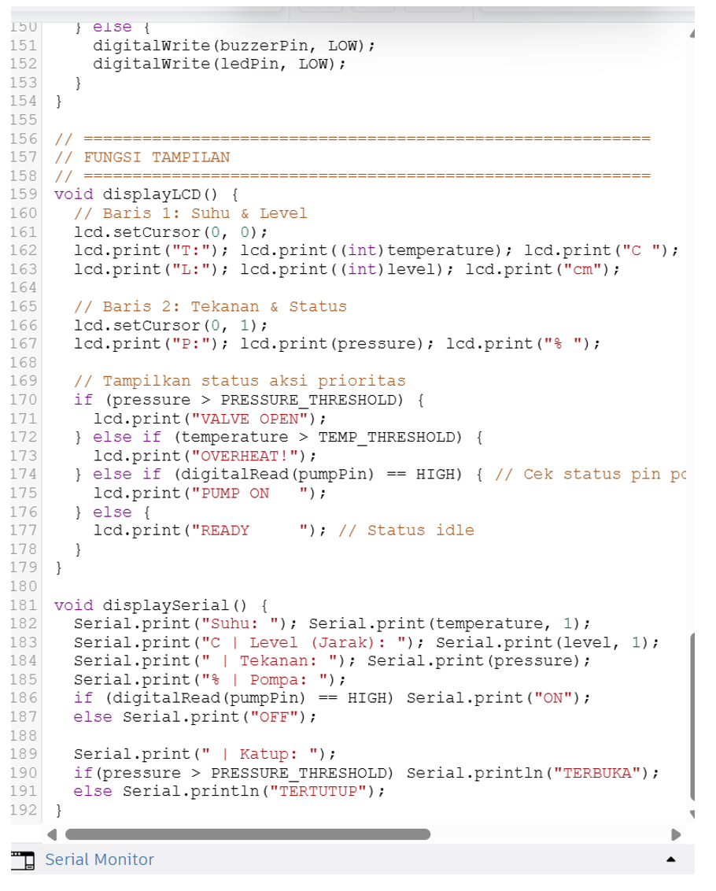
KODE PEMROGRAMAN
02

Slide 14
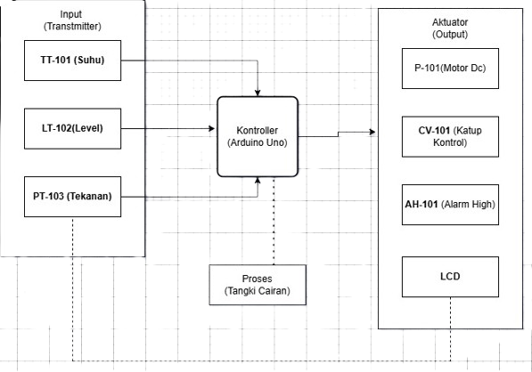
DIAGRAM BLOK SISTEM OTOMASI
Diagram blok menggambarkan hubungan sederhana antara input, kontroler, dan output dalam sistem otomasi. Sensor memberikan data awal yang menjadi masukan bagi Arduino untuk diproses. Setelah diproses, aktuator bekerja berdasarkan keputusan kontrol yang ditentukan oleh logika program. Diagram blok membantu memahami aliran kerja sistem secara keseluruhan.
Input: TT-101, LT-102, PT-103.
Controller: Arduino Uno.
Output: Pompa, Valve, Alarm, LCD.
Alur dasar: Input → Pemrosesan → Output.
04

Slide 15
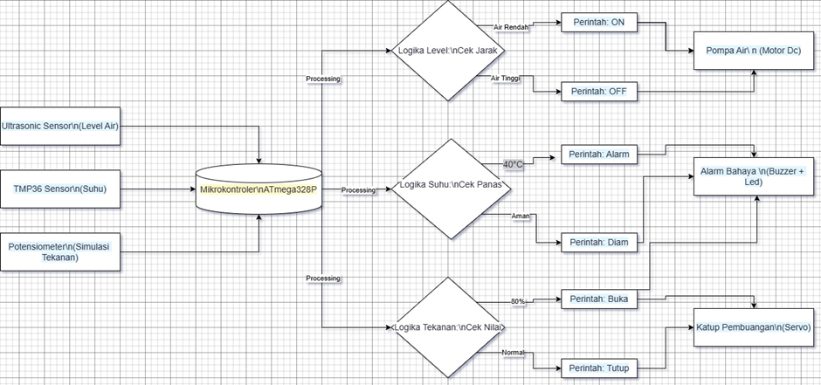
DIAGRAM ALIR KERJA SISTEM
Diagram alir menjelaskan urutan kerja sistem dari mulai sensor mengambil data hingga aktuator melakukan aksi. Alur ini memudahkan pemahaman mengenai logika yang berjalan pada Arduino. Setiap langkah menunjukkan bagaimana sistem bereaksi terhadap perubahan variabel proses. Diagram ini membantu dalam analisis dan troubleshooting ketika sistem tidak bekerja normal.
Sensor membaca suhu, level, tekanan.
Data dikirim ke Arduino.
Arduino memproses dan membandingkan dengan batas.
Aktuator bekerja sesuai keputusan kontrol.
14

Slide 16

ANALISIS KESTABILAN SISTEM
Kesalahan pembacaan sensor dapat berdampak serius pada keselamatan dan efisiensi proses.
Error level → risiko overflow
Error suhu → risiko overheating
Error tekanan → valve membuka tanpa perlu
Mitigasi: redundant sensor & filtering
12

Slide 17
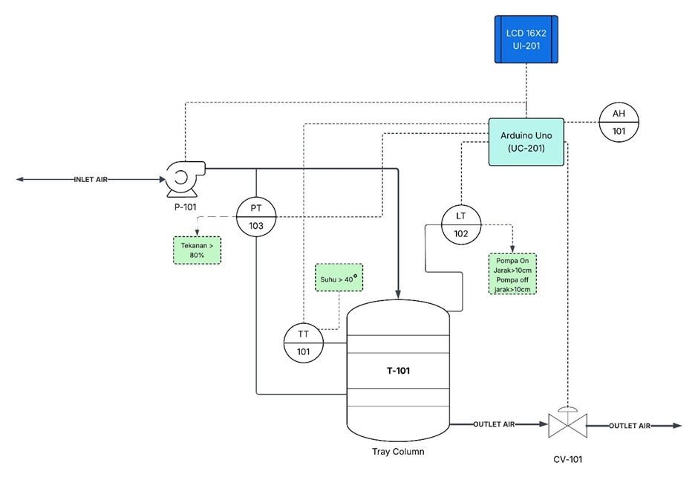
P&ID (PIPING AND INSTRUMENTATION DIAGRAM)
Diagram P&ID merupakan dokumen teknis yang menggambarkan hubungan antara pipa, peralatan proses, dan instrumentasi yang digunakan untuk pengendalian. Sistem ini menunjukkan letak sensor, jenis transmitter, dan arah aliran fluida di dalam proses. P&ID juga memuat simbol standar ISA sehingga mudah dibaca secara industri. Diagram ini menjadi acuan penting untuk operasi dan troubleshooting.
Poin-Poin:
Menampilkan transmitter: TT-101, LT-102, PT-103.
Menggambarkan alur proses dan koneksi instrument.
Menggunakan simbol standar ISA.
Menjadi dokumen referensi utama sistem.
06

Slide 18
SEKIAN
WE WILL BE BACK IN A FEW TIME
09

Slide 19
TERIMA KASIH
@reallygreatsite
15

